Slide 1
說明
首先使用segmentation.py對dict_a.txt進行分割，並去掉無意義字元，寫入在output.txt。
接著使用serch.py作為字典使用

Slide 2
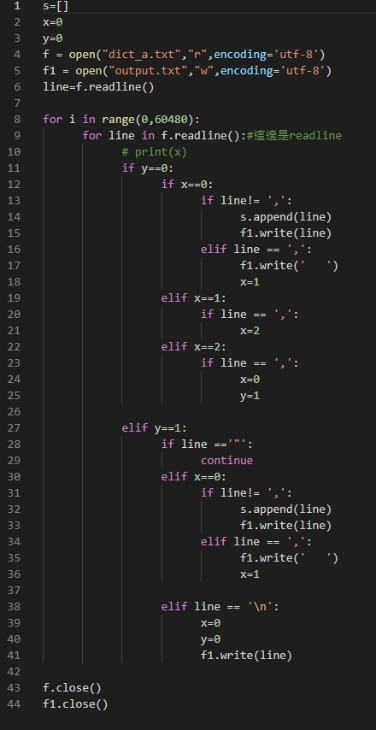
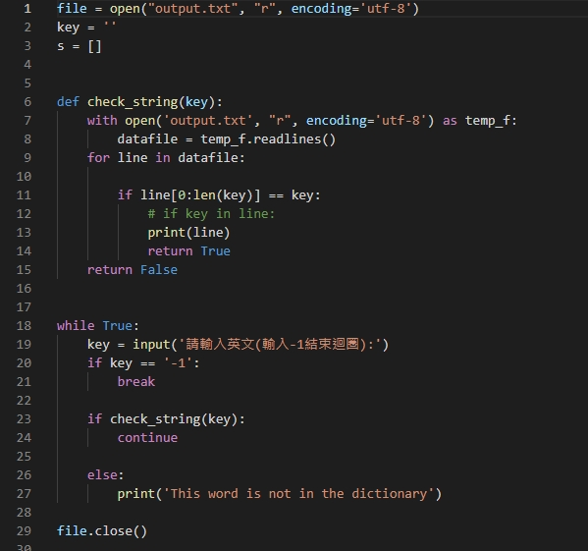

Slide 3
